Slide 1
Муниципальное бюджетное образовательное учреждение
«Школа №15 для обучающихся с ограниченными возможностями здоровья»
г. Березники Пермского края
Краевой конкурс «Пермский позитив»
Номинация «Твори позитив»
Участники: учащиеся 9 «В» класса
Классный руководитель Зайцева Юлия Андреевна

Slide 2
В конце декабря 2017 года учащиеся 9 «В» класса школы №15 города Березники совместно с классным руководителем посетили приют для бездомных собак. Дети своими глазами увидели в каких условиях содержатся подобранные с улицы животные.
Своим приездом ребята попытались хоть на немного сделать жизнь этих существ лучше. Они гуляли с собаками, разносили им еду, приготовленную волонтёрами, и вкусные косточки, привезенные с собой. Классный руководитель помогла в уборке территории и будок, где живут питомцы приюта.
В итоге все получили море эмоций. Собаки были рады прогулке и общению с ребятами, дети счастливы, что смогли таким образом помочь им прожить еще один день.
Давайте делать добро и оно обязательно вернется к нам! Ведь сделав небольшой шаг мы можем изменить многое.

Slide 3
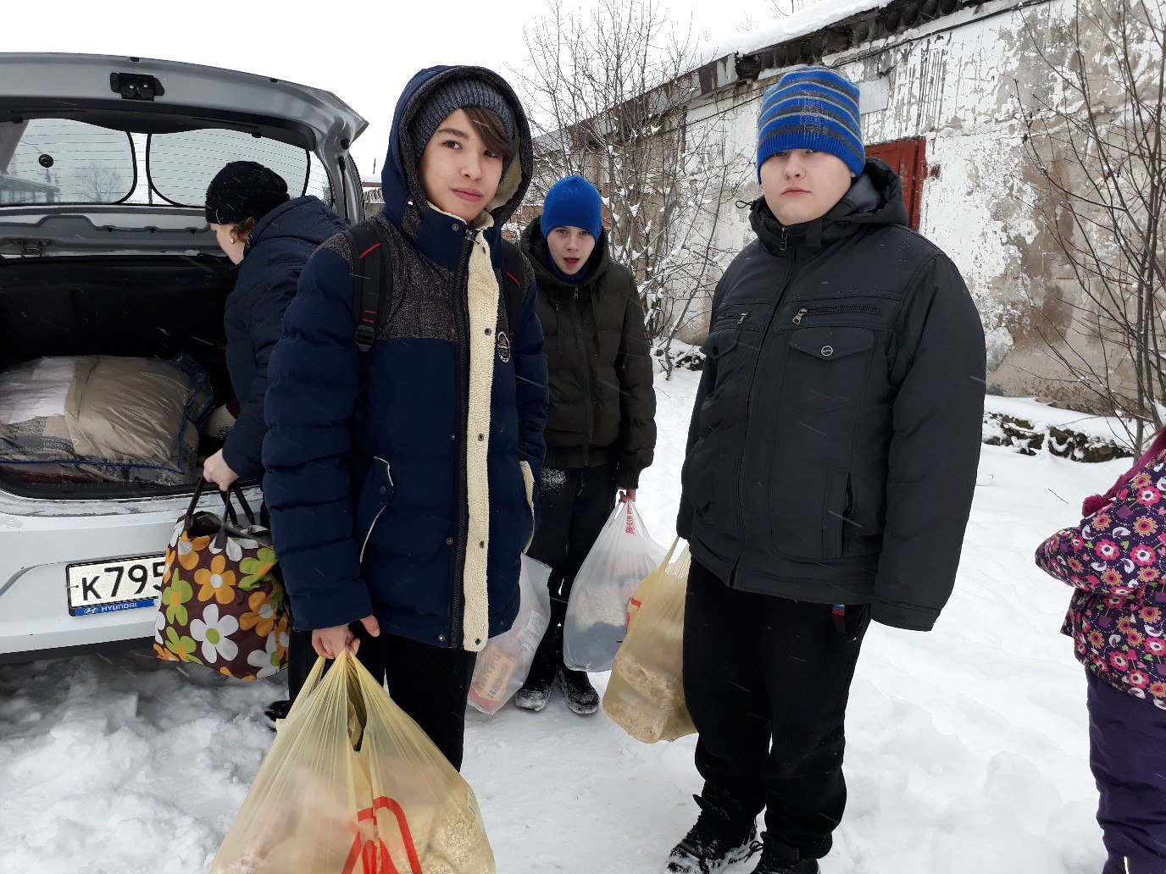
Ах, плохо бездомным, Плохо голодным, Таким беззащитным, Таким беспородным! Никто нас не любит, Никто не ласкает, Никто на порог Нас к себе не пускает… О, как мы страдаем От мук одиночества! И нам Человеческой радости Хочется!
Немного вкусняшек для собак

Slide 4
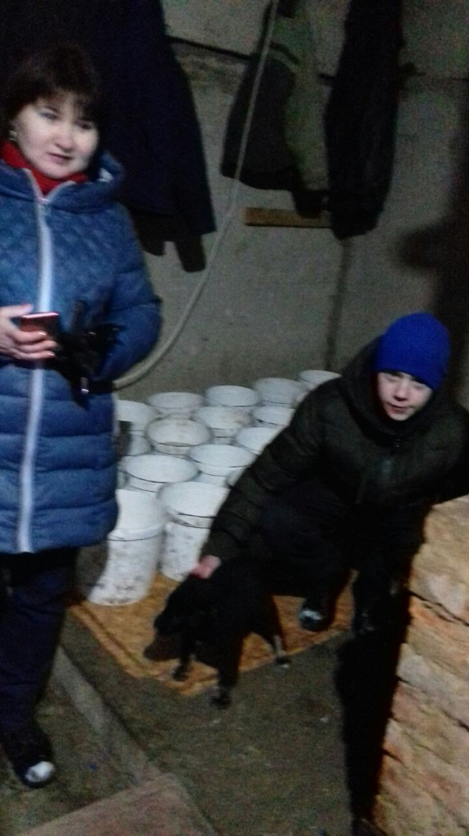
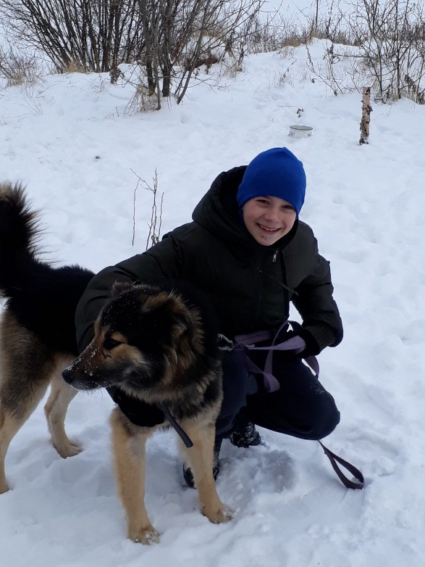
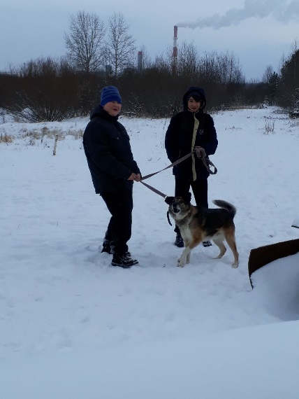
Погуляли хорошо

Slide 5
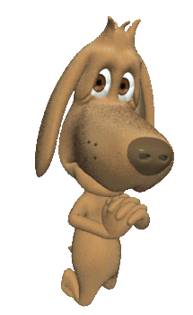
Ах, трудно живется Без друга-хозяина! Поэтому все мы И воем отчаянно!.. Но кто нас полюбит, Кто нас пожалеет — Об этом ни капельки Не пожалеет!
Помогали бедным бездомным животным:
Ученики 9 «В» класса и их классный руководитель

